Slide 1


Slide 2


Slide 3
Tự nhiên và xã hội
Bài 10: Cùng khám phá quang cảnh xung quanh
Tiết: 2

Slide 4
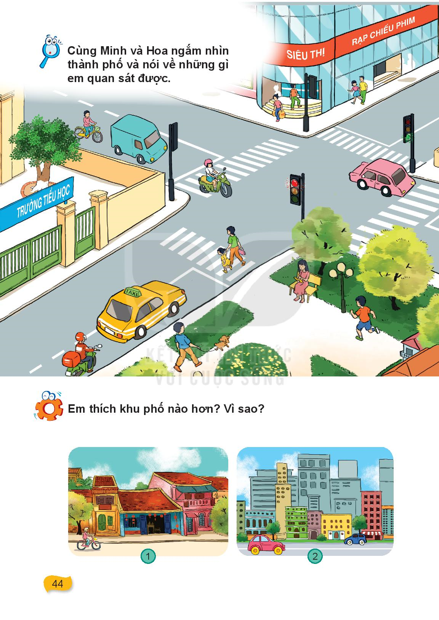
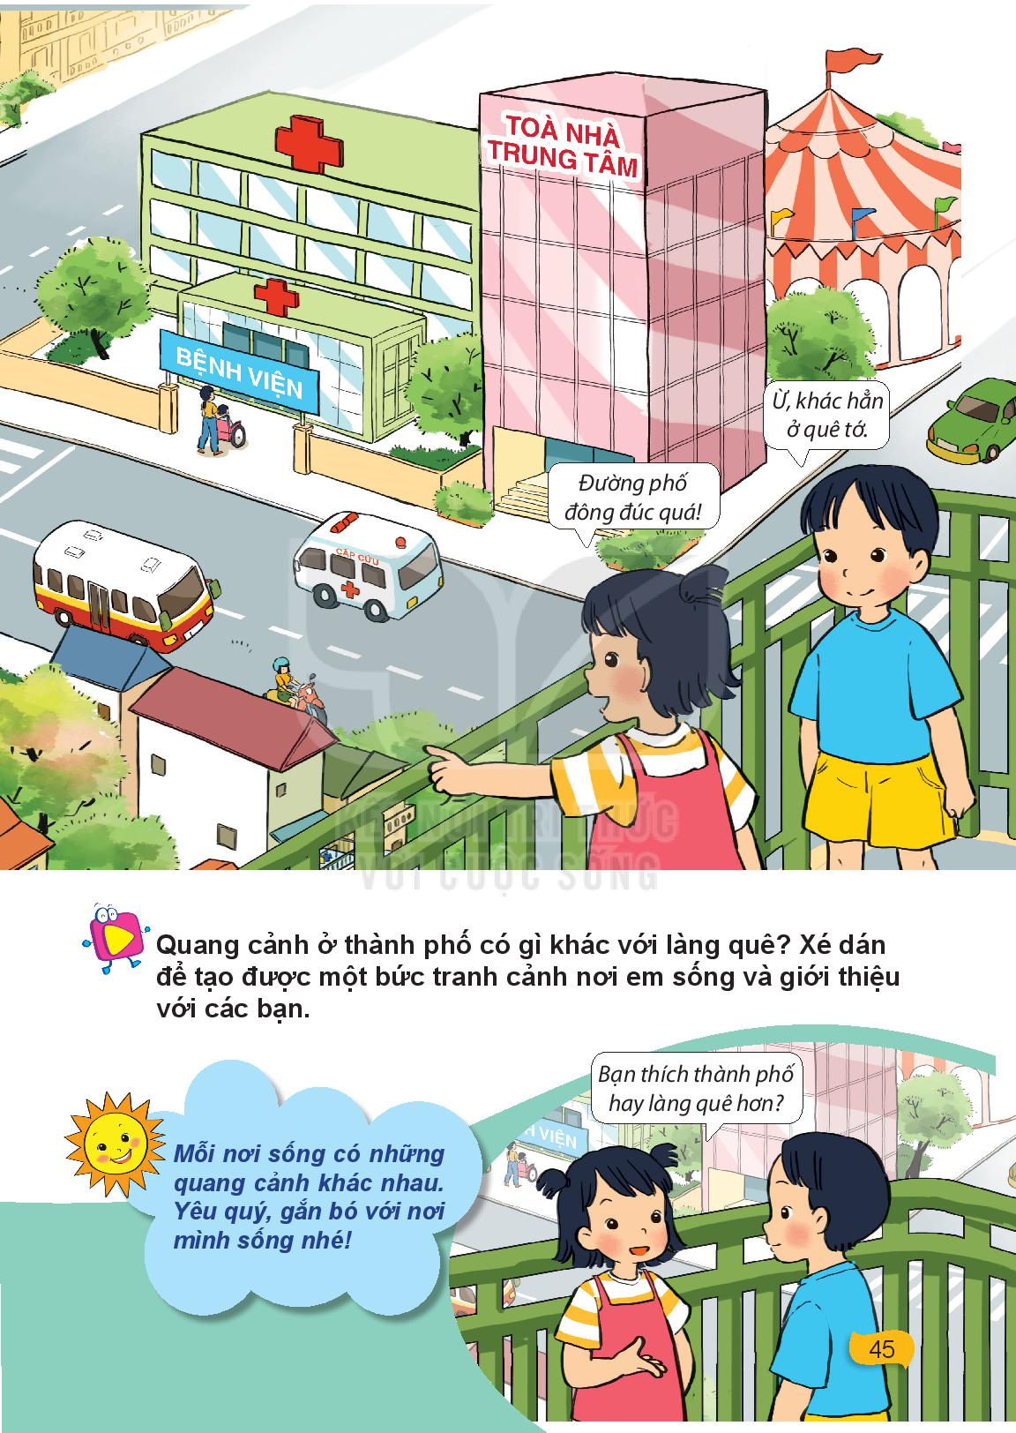
Hoạt động khám phá: Thảo luận nhóm và trả lời câu hỏi gợi ý
+Em nhìn thấy gì trong bức tranh?
+Người dân có những hoạt động nào?
+Em có nhận xét gì về đường phố?

Slide 5
Kết luận: Thành phố có xe cộ tấp nập, nhiều cửa hàng lớn, nhiều nhà cao tầng, hoạt động của người dân nhộn nhịp.

Slide 6
Hoạt động 2: Thảo luận nhóm đôi và trả lời câu hỏi
+Cảnh phố cổ như thế nào?
+Cảnh phố hiện đại như thế nào?
+Em thích khu phố nào trong hình hơn? Vì sao?

Slide 7
Em hãy kể tên một số khu phố cổ nổi tiếng ở nước ta.

Slide 8
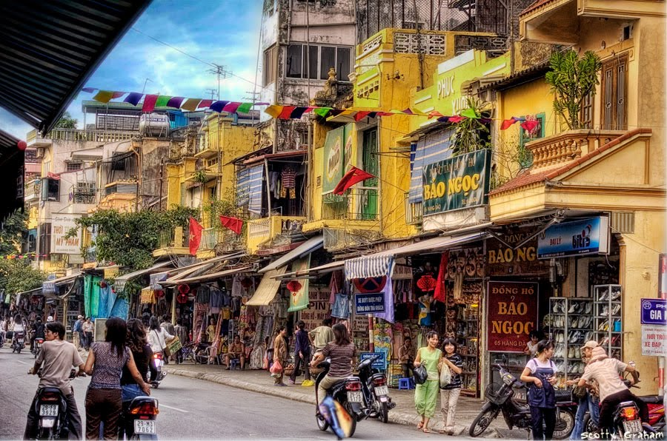
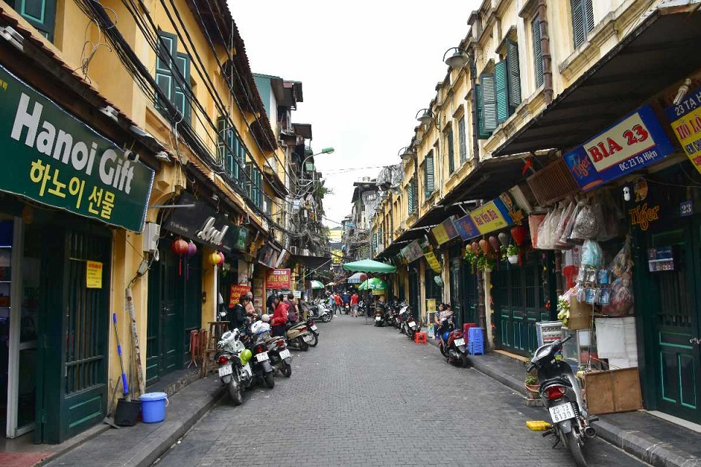
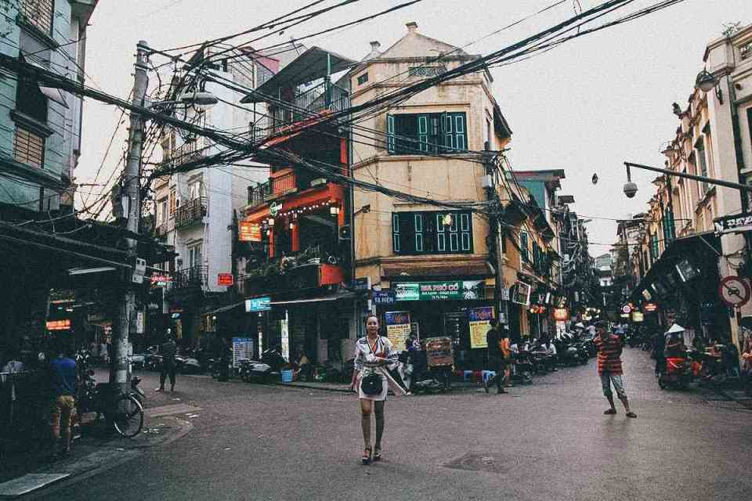
Phố cổ Hà Nội

Slide 9
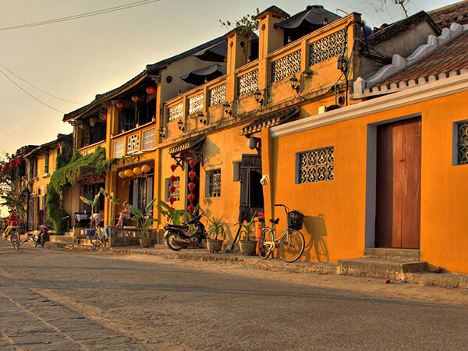
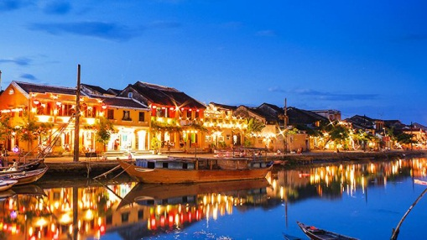
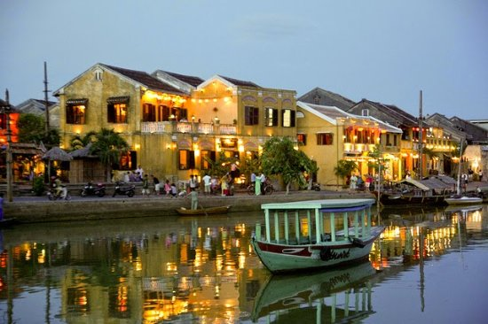
Phố cổ Hội An

Slide 10
Thảo luận nhóm đôi :
Quang cảnh ở thành phố có gì khác với làng quê?
Em thích sống ở thành phố hay làng quê?

Slide 11
Kết luận: Mỗi nơi sống có những quang cảnh khác nhau. Chúng ta hãy yêu quý và gắn bó với nơi mình sống.

Slide 12
Hoạt động thực hành: Xé dán để tạo được bức tranh nơi em sống và giới thiệu với các bạn.

Slide 13

CHÀO TẠM BIỆT

